Slide 1
HCI
Projekt
# G2 Thomas.E , Julia,
Markus, Martin.W
Drum Hero

Slide 2
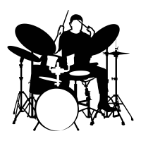
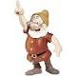
Drum Hero
Thomas Engel, Julia Kindelsberger,
Markus Schnappinger, Martin Wurzer

Slide 3




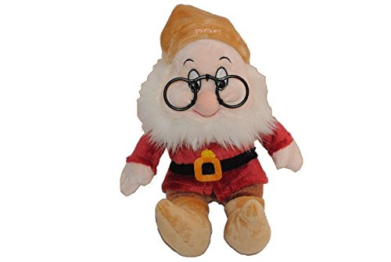
Vision
Q

Slide 4
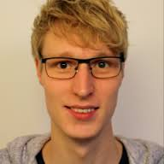
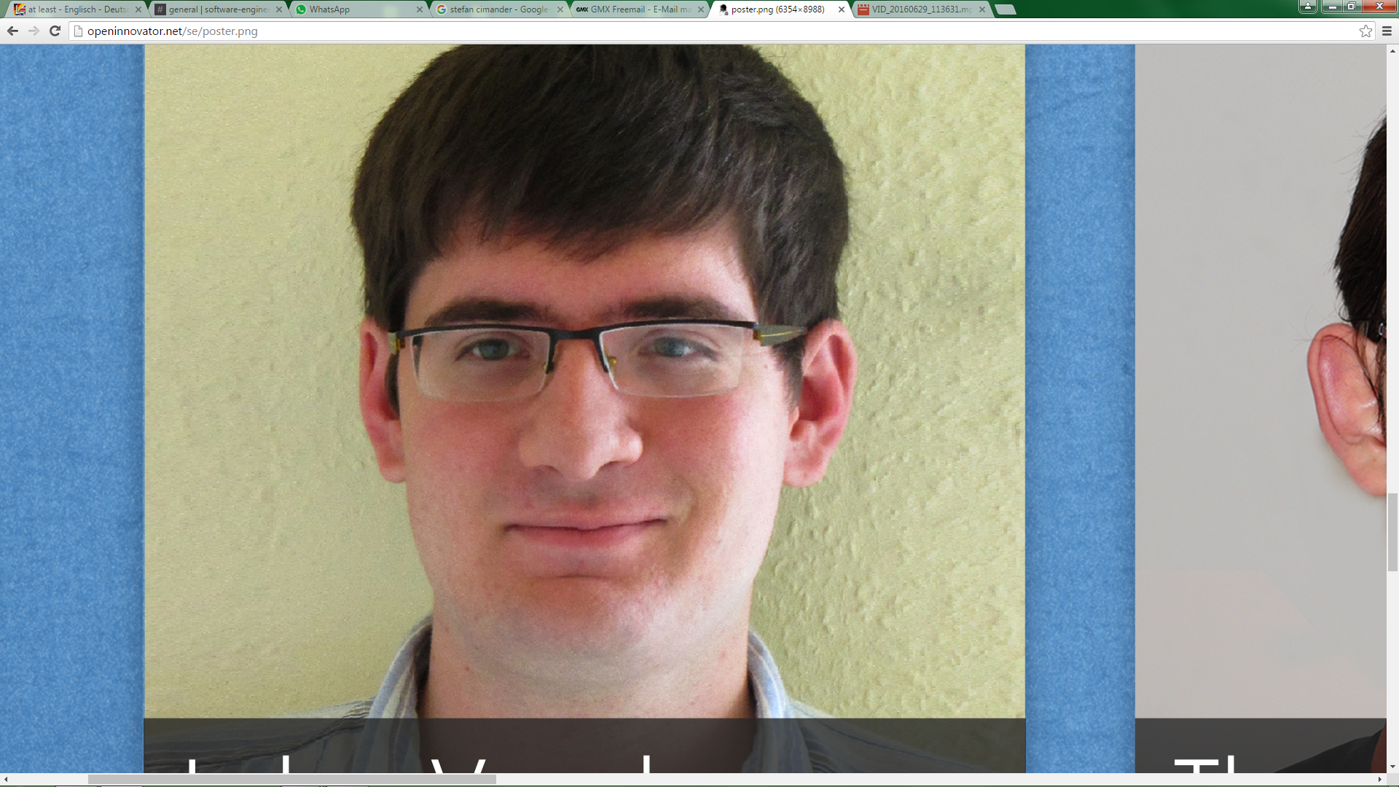
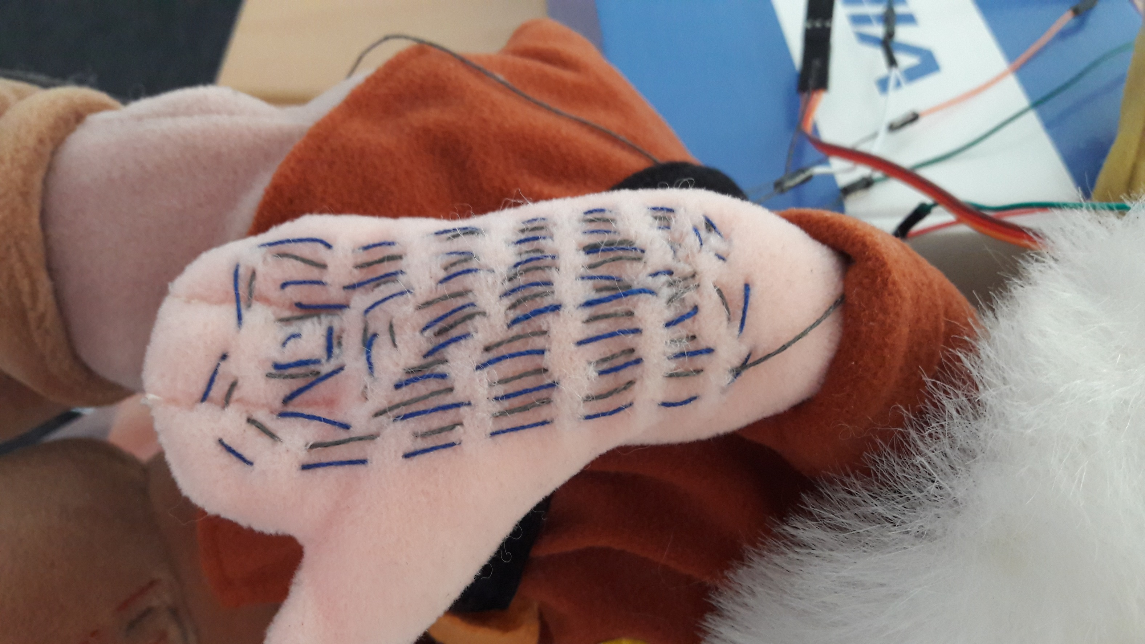
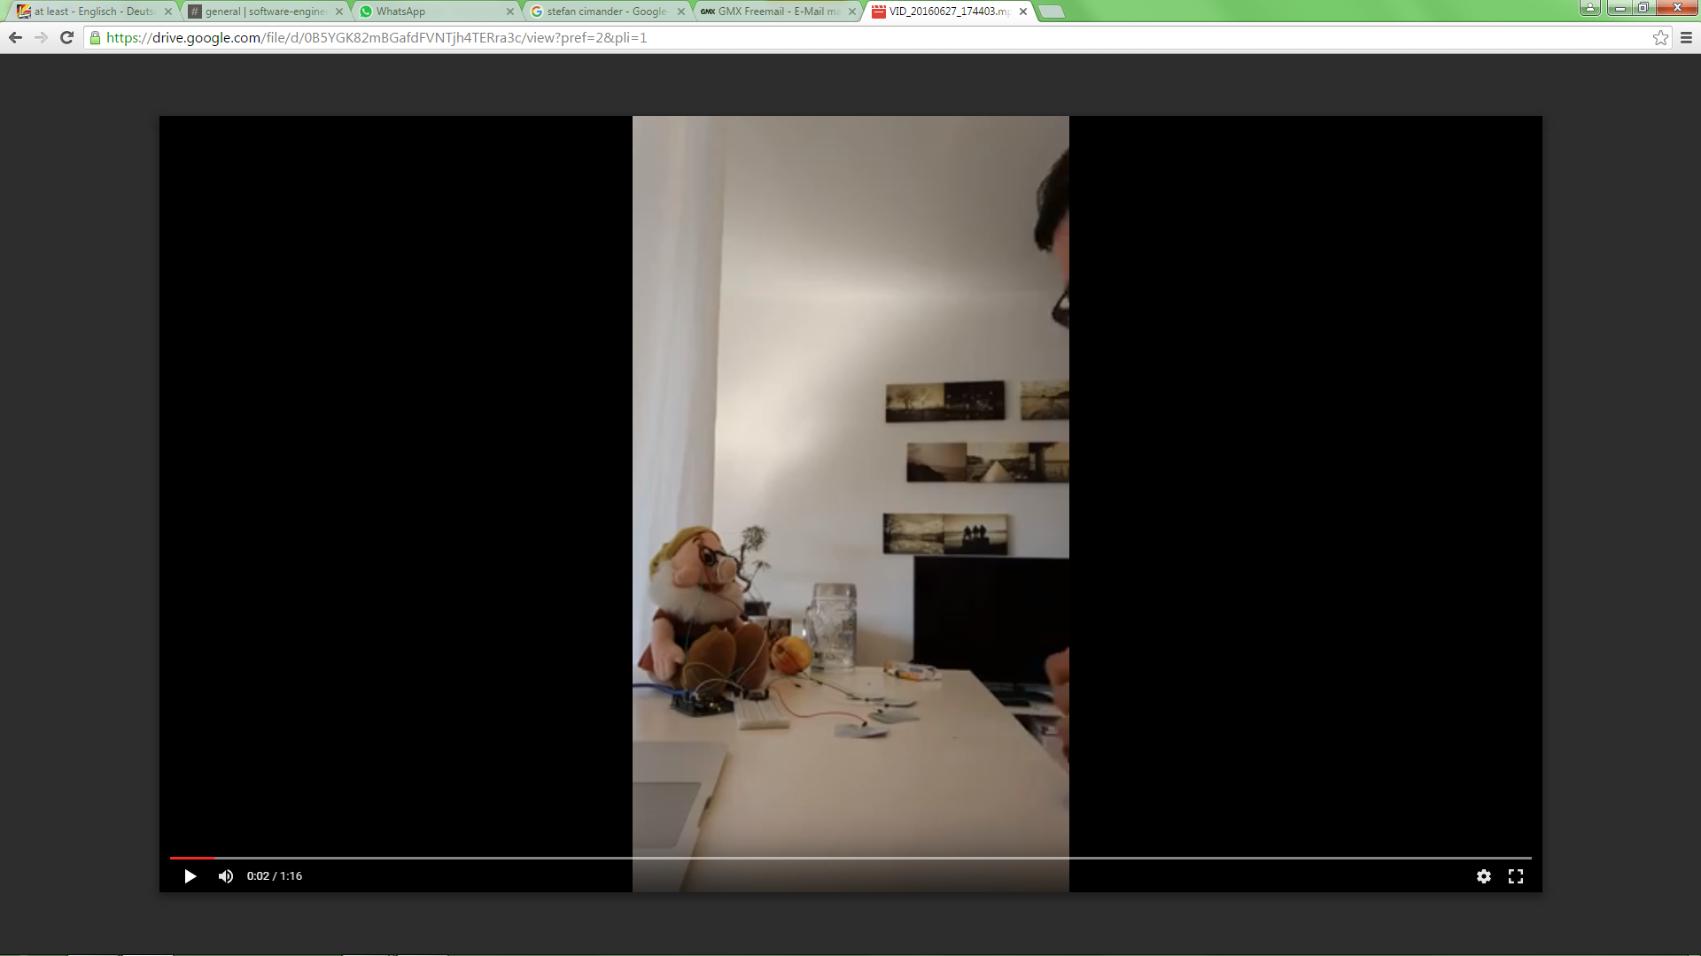
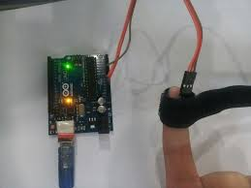
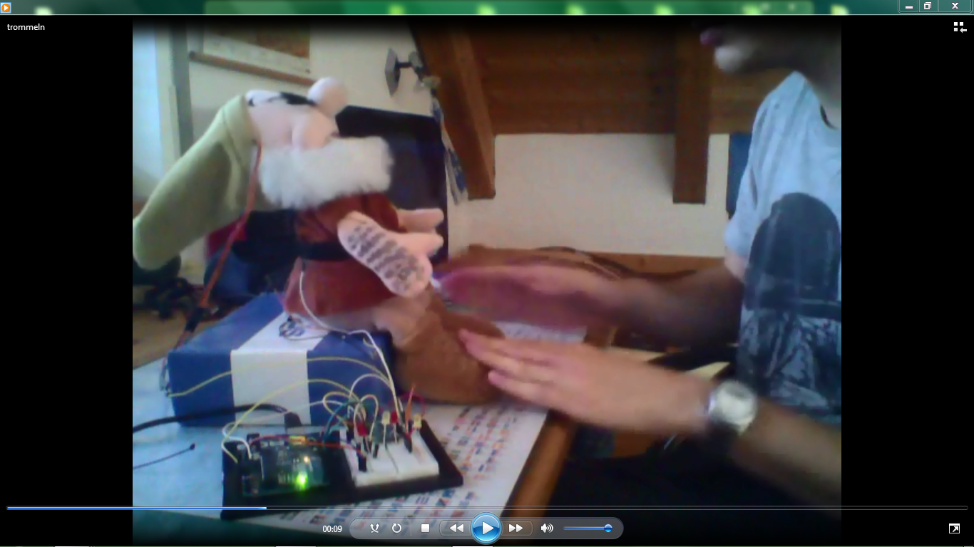
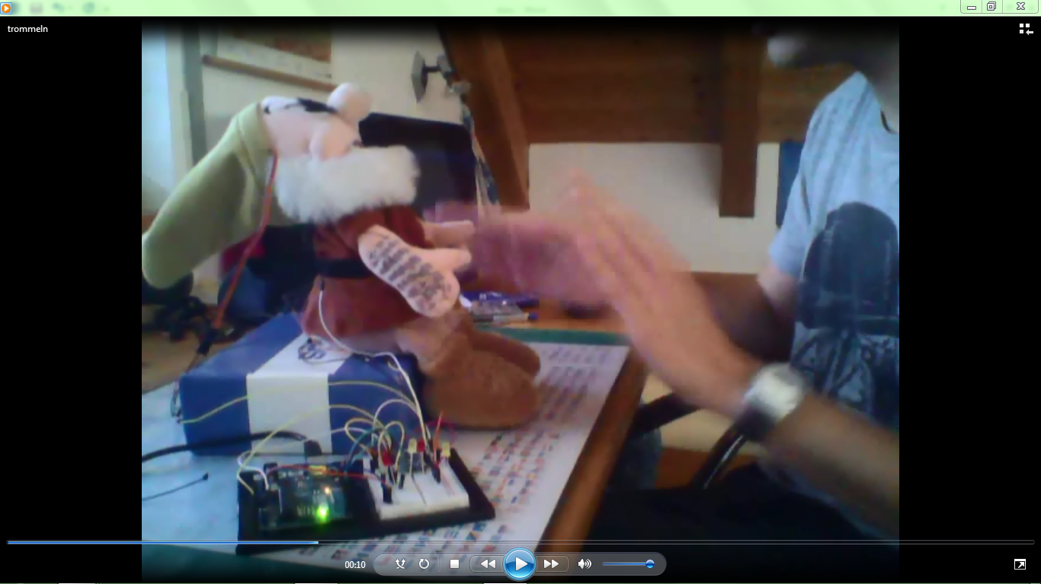
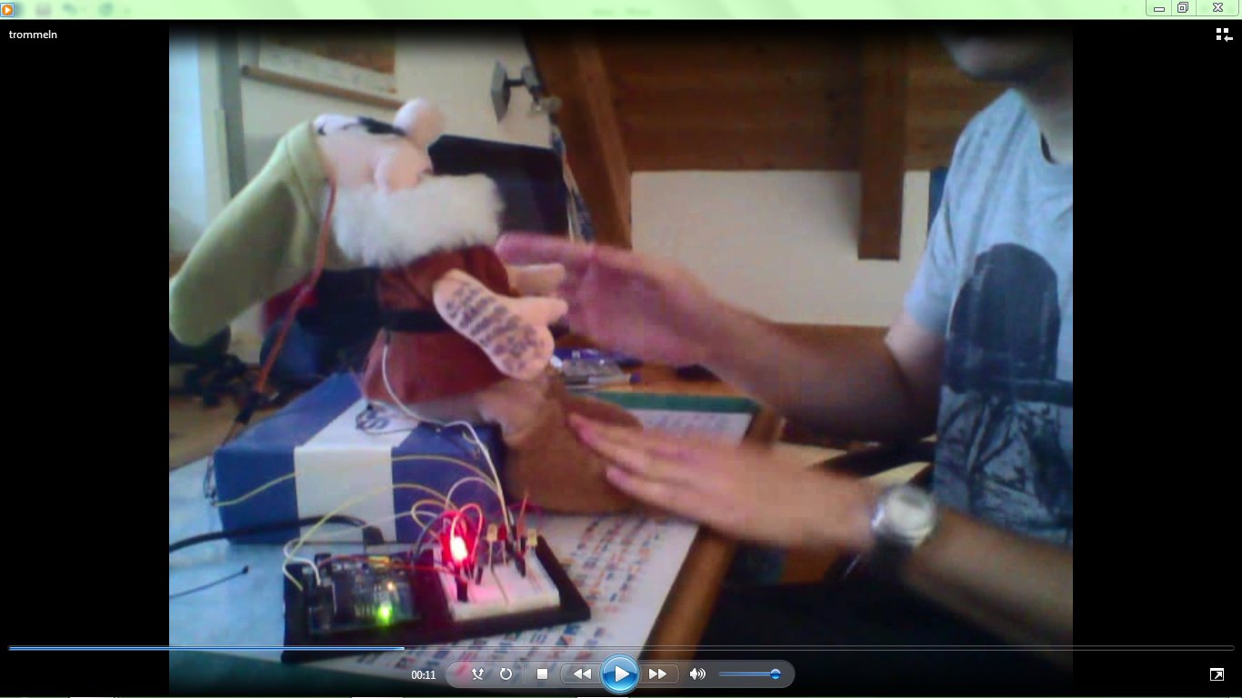
The DOs
Nutzer
Mappings
Affordanz
Physical Computing, Tangible Computers
as Forms of Ubiquitous Computing
BioSignals
Learning
Affektive Computing
Musik (emotional)
Spaß & Spiel
Somaesthetics

Slide 5


The DON’Ts
Keine Datenverarbeitung
Arudino als Input/Output

Slide 6

Reinforcement Learning - Idee
Auswahl der Lieder
Spieler nicht unter- / überfordern
Abwechslungsreich
Berücksichtigung von Biosignalen

Slide 7
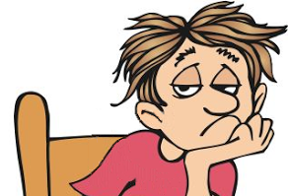
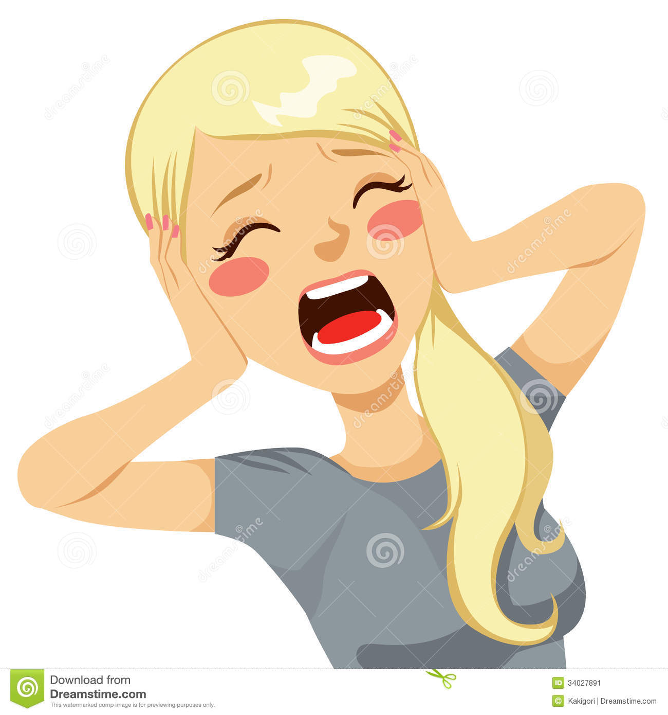
Reinforcement Learning - Idee
Auswahl der Lieder
Spieler nicht unter- / überfordern
Abwechslungsreich
Berücksichtigung von Biosignalen

Slide 8
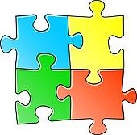
Reinforcement Learning - Idee
Auswahl der Lieder
Spieler nicht unter- / überfordern
Abwechslungsreich
Berücksichtigung von Biosignalen

Slide 9

Reinforcement Learning - Idee
Auswahl der Lieder
Spieler nicht unter- / überfordern
Abwechslungsreich
Berücksichtigung von Biosignalen

Slide 10
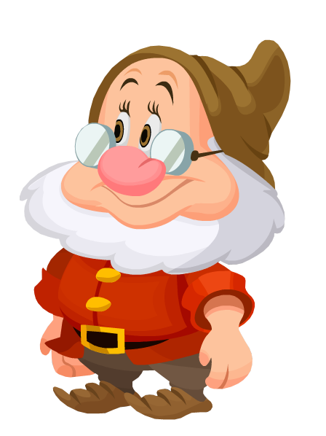

Reinforcement Learning - Umsetzung
Aktion: Lied auswählen
10 %: Auswahl komplett zufällig
90 %: Auswahl zufällig aus den x am besten geeigneten Lieder
Belohnung abhängig von:
Abweichung der Score des Spielers zu Referenzwert
Durchschnittlicher Pulse des Spielers
Q-Werte-Tabelle repräsentiert die Schwierigkeit eines Liedes
→ Auswahl geeigneter Lieder

Slide 11
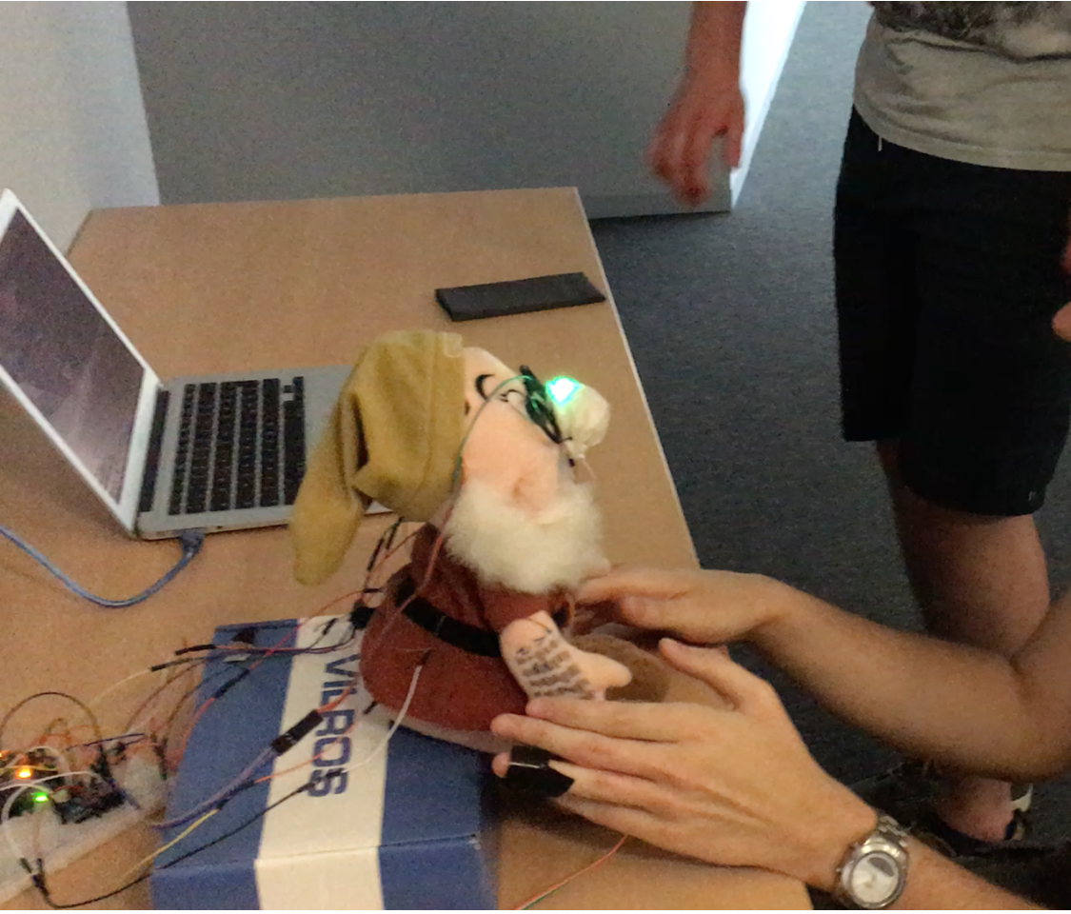
Realisierung des Spiels
Aufnehmen von Referenzsongs
Zeit + Eingabe
Spielen von Songs
Synchronisierung mit Arduino
Steuerung der Lichter mittels Referenzlied
Abspielen der Töne auf Basis der Eingaben
Berechnen des Scores + Anzeige

Slide 12
Sensoren und Aktuatoren
Servo
Neopixel
Pulssensor
Kapazitätssensor
Leitender Faden

Slide 13
Weitere Anwendungsmöglichkeiten
Meditationsmusik
Ergotherapie nach Schlaganfall
Musiker
Spielerisches Lernen für Kinder

Slide 14
Video

